Slide 1


MÌNH CÙNG VỖ TAY
Đô | Rê | Mi | Pha | Son | La
1 | 2 | 3 | 4 | 5 | 6

Slide 2

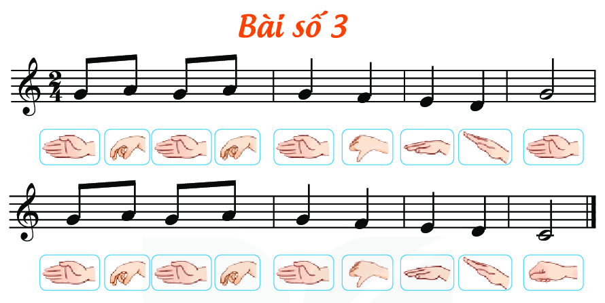
NHẠC ĐỆM

Slide 3







Trò chơi: “Nhịp điệu trồng cây”.

Slide 4
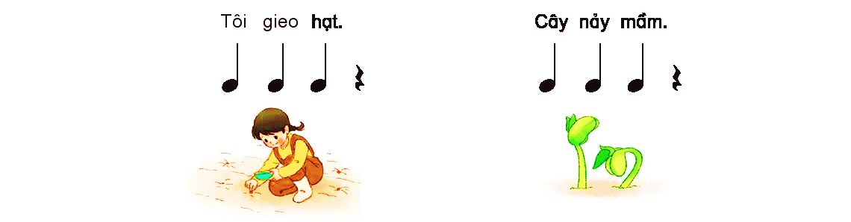
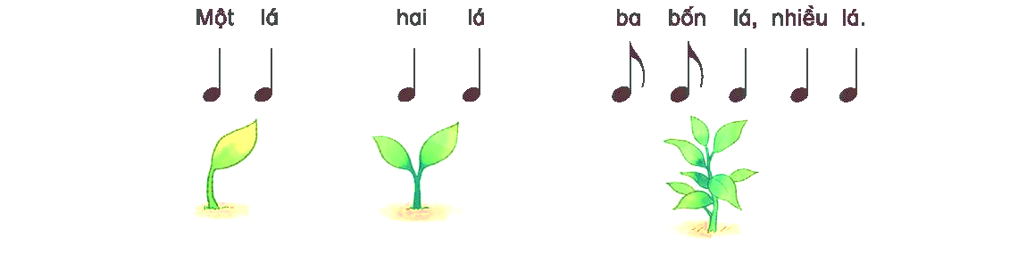
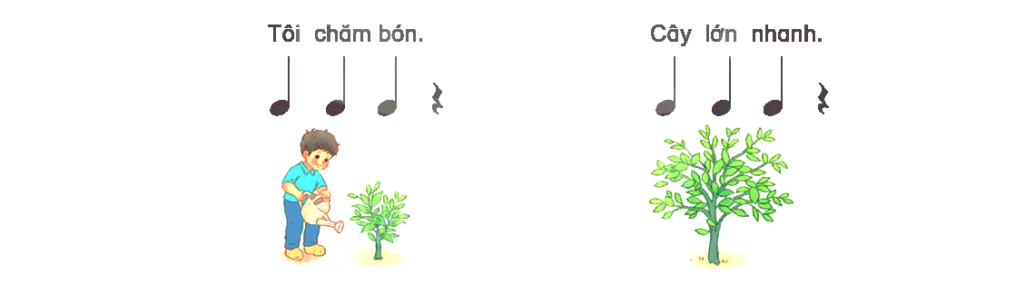

TRÒ CHƠI
Nhịp
Điệu
Trồng
cây
NHẠC ĐỆM

Slide 5
